Slide 1
GENERACIÓN DEL 27
Mgr. Katarína Gecelovská
501433@mail.muni.cz

Slide 2
Contexto histórico
dictadura de Primo de Rivera (1923 - 1930) - victorias en Marruecos, restablecimiento del orden público
-la oposición creciente de las clases medias y de los intelectuales
- una nueva crisis (consecuencia de la depresión mundial de 1929, el crack)
- demisión de Primo de Rivera
14 de abril de 1931 – se proclama la Segunda república
3 etapas:
1. El bienio progresista (junio de 1931- noviembre de 1933)
2. El bienio conservador (noviembre de 1933- febrero de 1936)
3. El gobierno del Frente Popular (febrero de 1936)

Slide 3
Contexto histórico
1. El bienio progresista (1931-1933)
en las elecciones generales de junio de 1931 triunfaron los republicanos de izquierda y los socialistas
La Constitución de 1931 – aprobó un sistema democrático de gobierno – las mujeres ya podían votar
El programa de transformación política y social de España (de Manuel Azaña):
La reforma del ejército
Las relaciones con la Iglesia: separación de iglesia y estado, libertad religiosa y leyes de divorcio y matrimonio civil
la autonomía de Cataluña
La reforma agraria
Las reformas sociales

Slide 4
Contexto histórico
La crisis social y política del Bienio progresista
fuerte reacción contraria de la Iglesia, la derecha, la burguesía y los grandes latifundistas
impacto de la crisis económica mundial de 1931 a 1933
bajo la influencia del fascismo italiano y del nazismo alemán aparecieron nuevos grupos y movimientos políticos opuestos al sistema parlamentario, por ejemplo Falange Española
se convocaron elecciones generales en las que la derecha (CEDA) y el centro (el Partido Radical lograron la mayoría

Slide 5
Contexto histórico
2. El bienio conservador (1933 – 1936)
se formó un gobierno sólo por miembros del Partido radical (Alejandro Lerroux), sin CEDA, pero con su apoyo
rectificación de algunas reformas del gobierno anterior
dura oposición de las izquierdas
en 1934 entró CEDA en el gobierno → los socialistas declararon la huelga general revolucionaria
la revolución dominada por el ejército del general Francisco Franco
trás varios escándalos financieros Lerroux dimitió
se convocaron nuevas elecciones – triunfó el Frente Popular

Slide 6
Contexto histórico
3. El Frente Popular (1936)
el gobierno de izquierdas presidido por Manuel Azaña
se intenta realizar un programa de reformas semejante al programa de 1931
conflictos, violencia, huelgas
el gobierno es incapaz de resolver la complicada situación en el país
la derecha empieza a pedir la intervención de los militares – los militares enemigos de la república se sublevan el 18 de julio de 1936 – así empieza la Guerra civil española

Slide 7
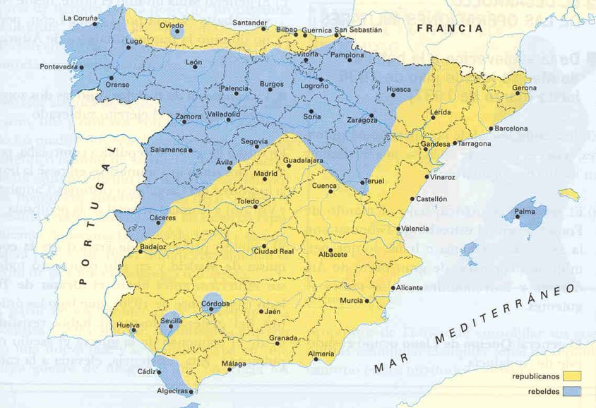
Contexto histórico
Guerra civil (1936 – 1939)
reacción al proceso revolucionario democrático que sa había iniciado en España y que amenazaba a la Iglesia,la nobleza, la burguesía y al ejército
la guerra entre los sublevados y los republicanos
el golpe de estado no triunfó en
todas las provincias
1. de abril de 1936 Franco anunció
oficialmente el fin de la guerra y la victoria de los sublevados
empieza la dictadura franquista

Slide 8
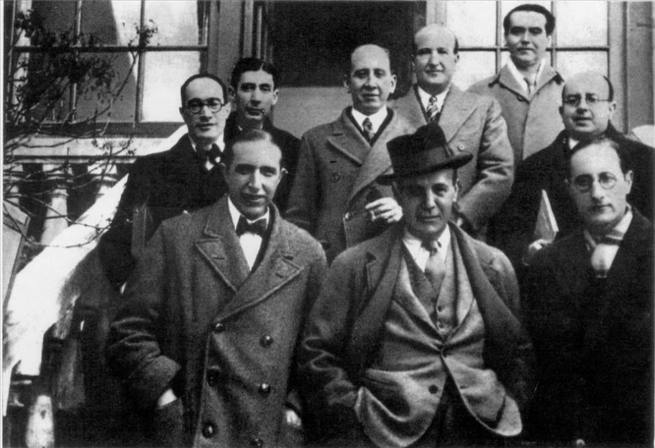
Generación del 27

Slide 9
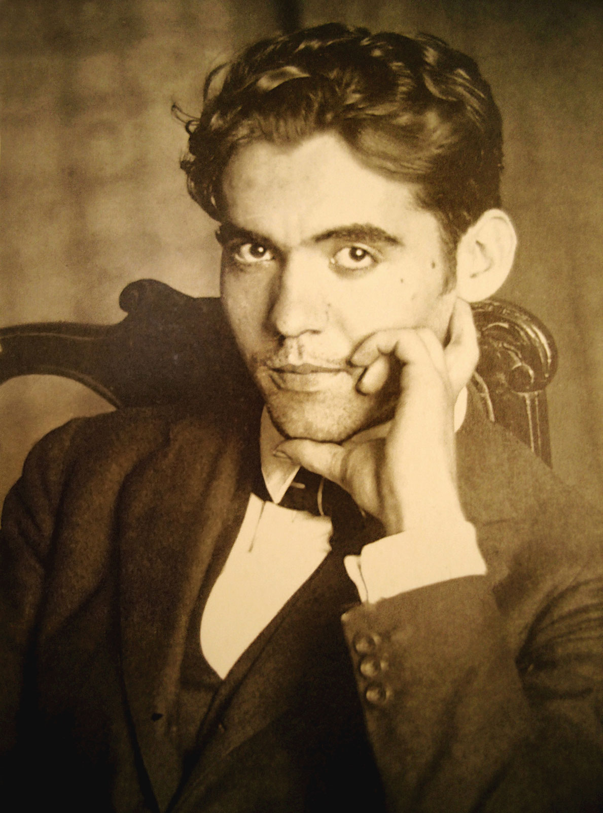
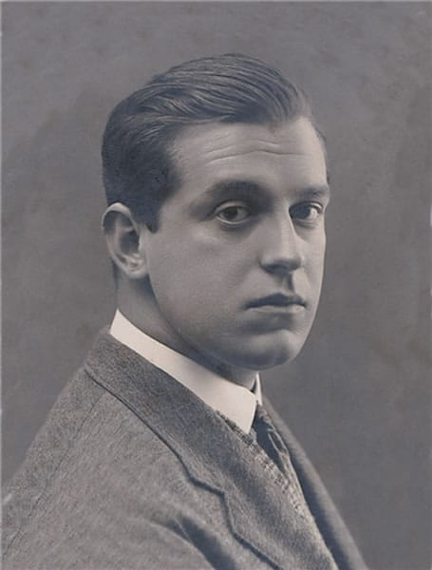
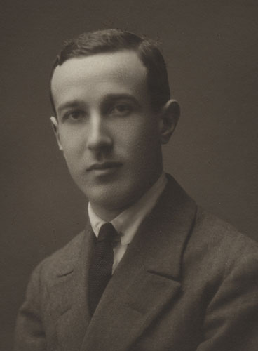
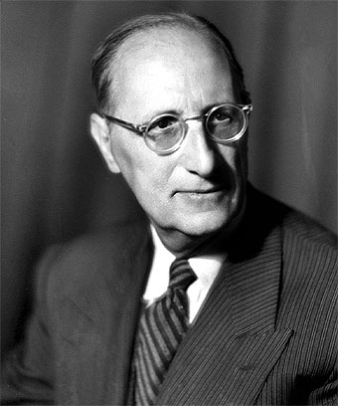
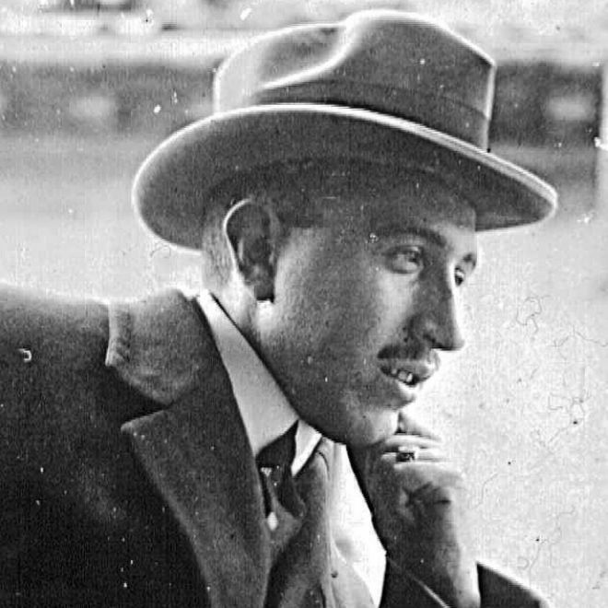
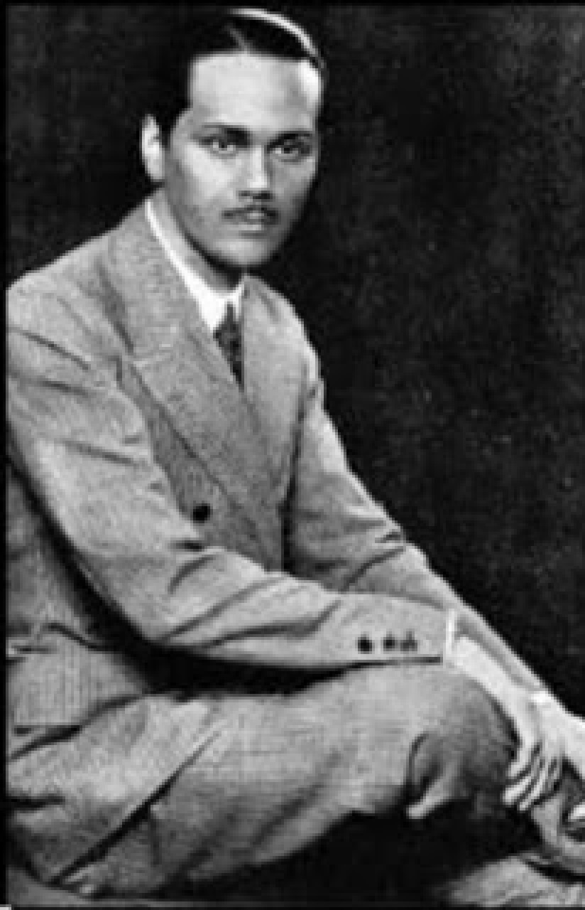
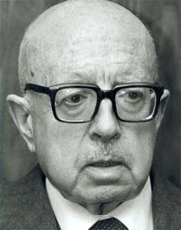
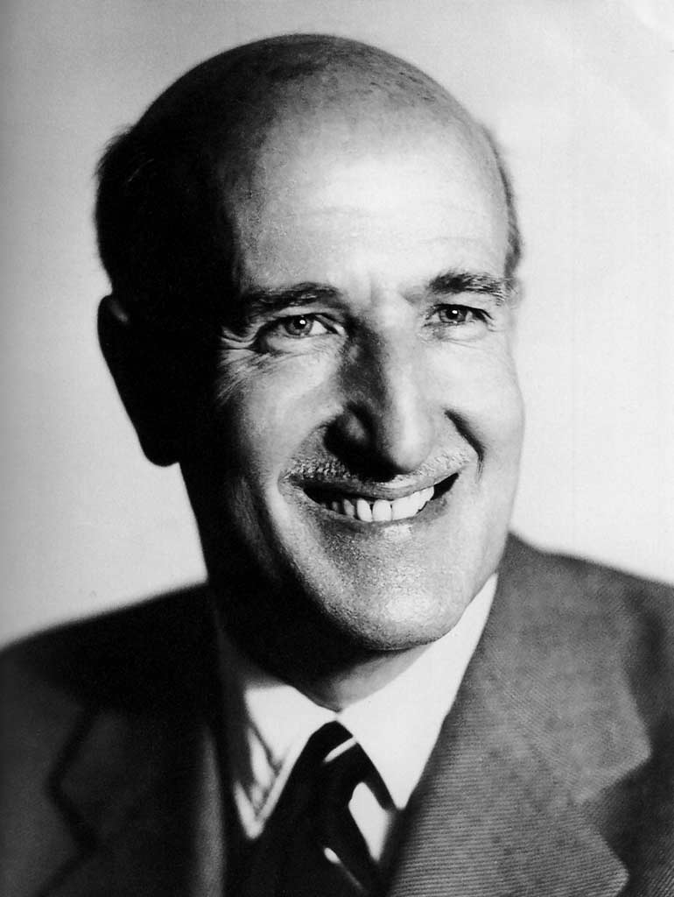
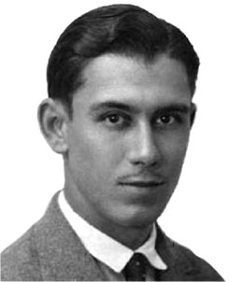
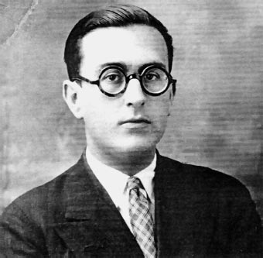
Federico García Lorca Rafael Alberti Gerardo Diego Pedro Salinas Jorge Guillén
Luis Cernuda Dámaso Alonso Vicente Aleixandre Manuel Altolaguirre Emilio Prados

Slide 10
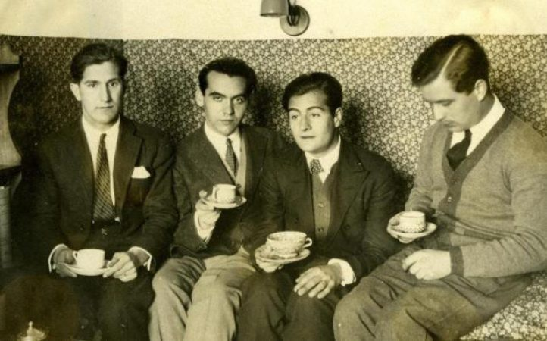
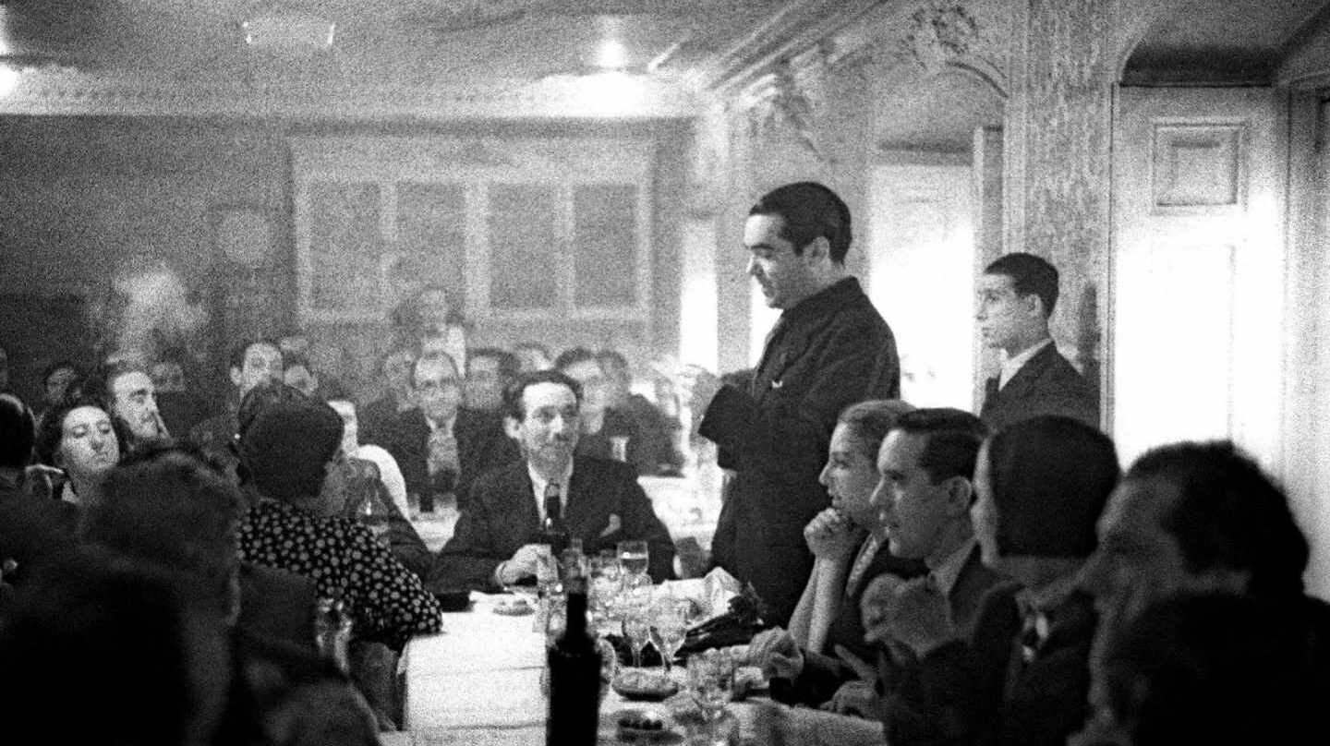

Slide 11
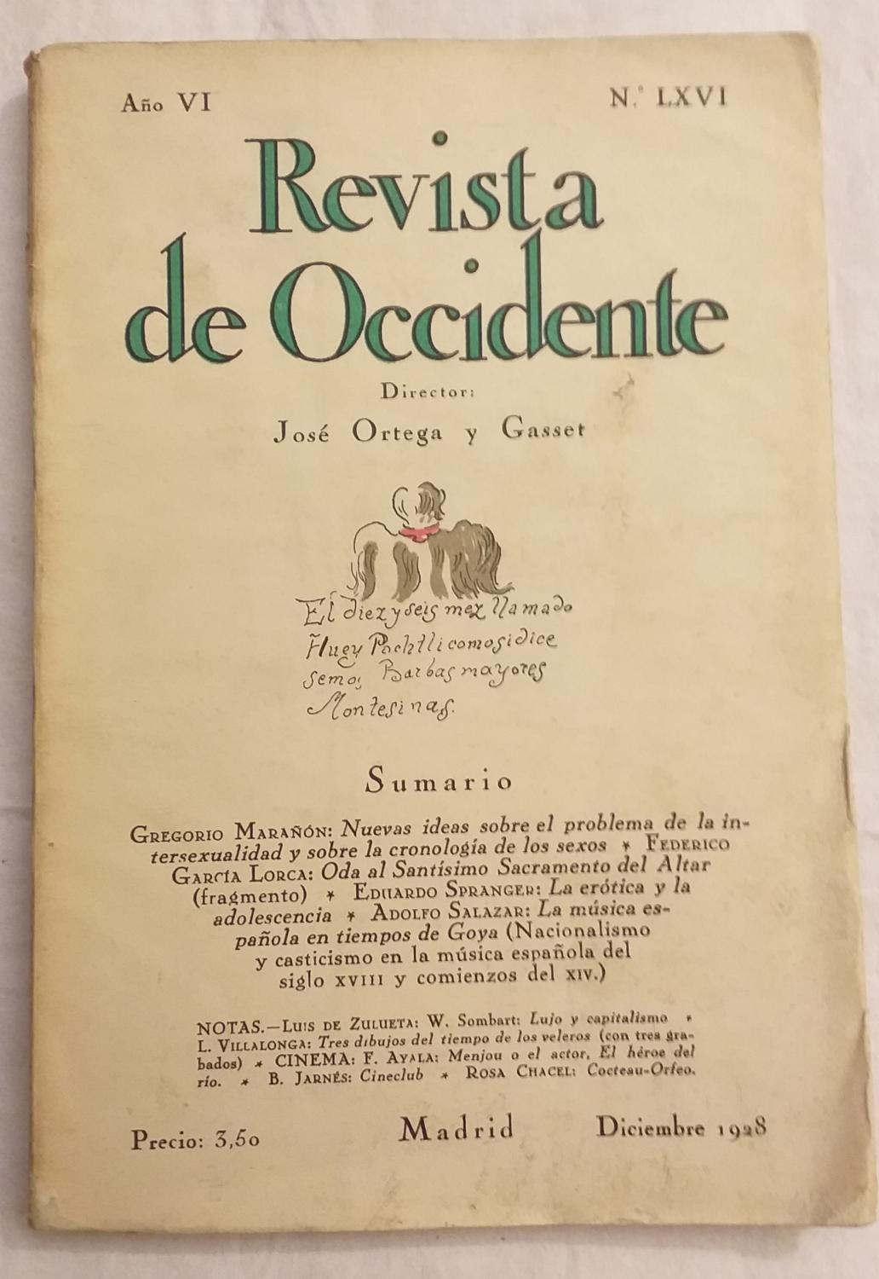
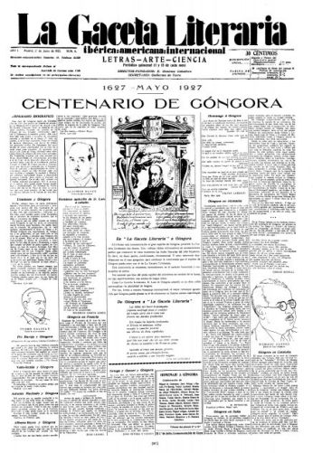
Generación del 27
grupo de poetas nacidos entre 1981 (Salinas) y 1905 (Altolaguirre) y que empezaron a publicar en los años 20
entraron en la escena, de manera aislada, a través de las revistas literarias, por ejemplo Revista de Occidente o La Gaceta Literaria
lugares de los encuentros: La Residencia de Estudiantes y el Centro de Estudios Históricos
el primer acto público común: celebración del tricentenario de Góngora organizada por el Ateneo de Sevilla en diciembre de 1927

Slide 12
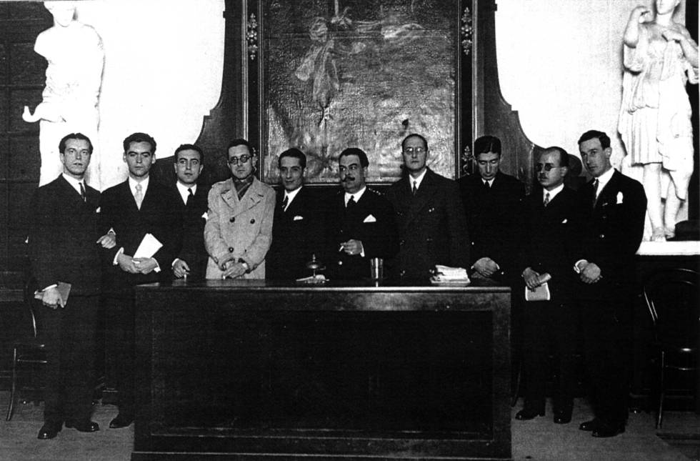
1. Rafael Alberti; 2. Federico García Lorca; 3. Juan Chabás; 4. Mauricio Bacarisse; 5. José María Romero Martínez (presidente de la sección de literatura del Ateneo); 6. Manuel Blasco Garzón (presidente del Ateneo de Sevilla); 7. Jorge Guillén; 8. José Bergamín; 9. Dámaso Alonso, y 10. Gerardo Diego

Slide 13
Generación del 27
no se alza contra nada (respeta la tradición y admira a las grandes figuras precedentes) - no había ninguna revolucion literaria contra lo anterior
ningún hecho nacional o internacional la trae a la vida -no está motivada por una catástrofe nacional, como la generación del 98
no tiene tampoco un vínculo político, ni un jefe o caudillo
no hay comunidad de técnica o de inspiración (pero les anima la misma ansia de renovar el lenguaje poético y pueden señalarse coincidencias ocasionales entre sus trayectorias, cada poeta destaca con voz personalísima) - cita de Dámaso Alonso

Slide 14
"Lo que me maravilla en esa generación, a la que tuve la fortuna de acompañar, es la intensa personalidad artística de sus componentes, lo vario y netamente diferenciado de sus voces, lo generoso de su empeño, principio casi extrahumano y humanizado a la postre; la autenticidad, lo genuino de su composición frente a la poesía, el amor, la inquietud anhelosa con la que todos, cada uno por un lado distinto, se acercaban, horadando, queriendo trasvolar al eterno centro misterioso. Magnífico coro, donde cada voz tiene su timbre, pero que, conjunto, se ofrece ante el altar, con una pureza de intención como seguramente no ha conocido nunca la literatura española. Nacía con frialdad heredada y terminó volcán; nacía como vuelta a la forma y terminó en frenesí de libertad. Sí; una oleada en el mar. Y, así, oleada tras oleada, los siglos." (Dámaso Alonso)

Slide 15
Generación del 27
el elemento aglutinador de esta generación es su amistad: Dámaso Alonso habla de su amistad, el compañerismo, los compartidos sentimientos y los mutuos influjos
su nómina ha sido establecida por ellos mismos en sus ensayos

Slide 16
Afinidades estéticas
Tendencia al equilibrio:
entre lo intelectual y lo sentimental
entre una concepción cuasi-mística de la poesía y una lucidez rigurosa en la elaboración del poema
entre la pureza estética y la autenticidad humana (cita de Jorge Guillén)
entre lo minoritario y la «inmensa cornpañía»
entre lo universal y lo español - el binomio tradición / renovación
La prepotencia metafórica - los poetas del 27 hablaban por imágenes. (cita de Jorge Guillén)

Slide 17
"Poesía pura? Aquella idea platónica no admitía realización en cuerpo concreto. Entre nosotros nadie soñó con tal pureza, nadie la deseó, ni siquiera Jorge Guillén (autor de Cántico).Valéry, leído y releído con gran devoción por el poeta castellano, era un modelo de ejemplar altura en el asunto y de ejemplar rigor en el estilo a la luz de una conciencia poética. Acorde al linaje de Poe, Valéry no creía o creía apenas en la inspiración – con la que simepre contaban estos poetas españoles: musa para unos, ángel para otros, duende para Lorca. Esos nombres diurnos o nocturnos, casi celestes o casi infernales, designaban para Lorca el poder que actúa en los poetas sin necesidad de trance místico. Poder ajeno a la razón y a la voluntad, proveedor de esos profundos elementos imprevistos que son la gracia del poema. Gracia, encanto, hechizo, el no sé qué y no charme fabricado. A Valéry le gustaba con placer un poco perverso discurrir sobre „la frabricación de la poesía“. Esas palabras habrían sonado en los oídos de aquellos españoles como lo que son: como una blasfemia. „Crear“, término del orgullo, „componer“, sobrio término profesional, no implican fabricación. Valéry fue ante todo un poeta inspirado. El formalismo hueco o casi hueco es un monstruo inventado por el lector incompetente o sólo se aplica a escritores incompetentes. Si hay poesía, tendrá que ser humana." (Jorge Guillén)

Slide 18
„Aquellos poetas hablaban por imágenes. Y en este punto – la prepotencia metafórica – se reúnen todos los hilos. Góngora, Rimbaud, Mallarmé son estímulos que conducen a refinar y multiplicar las imágenes. Este cultivo de la imagen es el más común entre los muy diversos caracteres que juntan y separan a los poetas de aquellos años, y no sólo a los españoles. Imagen se denomina una obra temprana de Gerardo Diego. Los más extremos reducen la poesía a una secuencia de imágenes entre las que se han suprimido las transiciones del discurso. No quedan más frases sueltas (...). Culaquier enlace en función lógica y gramatical es sospechoso de inercia poética. Las imágenes mismas tampoco se someten a relaciones observadas. Superviviente a pesar de todo, la realidad no será reproducida en copias sino recreada de manera libérrima. Esa libertad expresará más el mundo interior del hombre – „el subconsciente“ se le llamaba a menudo – que las realidades según las categorías de la razón. Por supuesto, los grados de equivalencia entre lo real y lo imaginativo varían mucho. Ciertos escritores quieren alzarse a una segunda realidad, independiente de la primera realidad común: autonomía de la imagen.“ (Jorge Guillén)

Slide 19
Tradición y renovación
influencia los modernos: Juan Ramón Jiménez, Ramón Goméz de la Serna, Rubén Darío, los Machado...
influencia de los clásicos: Bécquer, Góngora, Lope de Vega
influencia de las vanguardias europeas (cubismo, futurismo,
creacionismo y surrealismo) y españolas (ultraísmo)
influencia de canciones populares y otras formas populares: por ejemplo el romancero - respeto por la tradición

Slide 20
Influencia de Goméz de la Serna y de sus greguerías
la greguería es a veces un minúsculo poema en prosa:
„Cuando la luna se pasea por el paisaje nevado parece la novia de larga cola camino al altar“ o „los ojos de los muertos miran las nubes que no volverán.“
otras veces la greguería llega a la poesía por un camino indirecto: por el juego de ingenio:
Goméz de la Serna: „El desiero se peina con peine de viento, la playa con peine de agua.“ „La noche está entre pestaňas azules.“
Guillén: „Radiador, ruiseňor del invierno.“
Salinas: „Rosa... la prometida del viento.“
Gerardo Diego: „La guitarra es un pozo / con viento en vez de agua“

Slide 21
Pedro Salinas
Bujías (Seguro azar)
Sí. Cuando quiera yo la soltaré. Está presa aquí arriba, invisible. Yo la veo en su claro castillo de cristal, y la vigilan –cien mil lanzas– los rayos –cien mil rayos– del sol. Pero de noche, cerradas las ventanas para que no la vean –guiñadoras espías– las estrellas, la soltaré. (Apretar un botón.) | Caerá toda de arriba a besarme, a envolverme de bendición, de claro, de amor, pura. En el cuarto ella y yo no más, amantes eternos, ella mi iluminadora musa dócil en contra de secretos en masa de la noche, –afuera– descifraremos formas leves, signos, perseguidos en mares de blancura por mí, por ella, artificial princesa, amada eléctrica.

Slide 22
Federico García Lorca
La balada del agua del mar (Libro de poemas)
Sonríe a lo lejos. Dientes de espuma, Labios de cielo. —¿Qué vendes, oh joven turbia, Con los senos al aire? —Vendo, señor, el agua De los mares. —¿Qué llevas, oh negro joven, Mezclado con tu sangre? —Llevo, señor, el agua De los mares. | —¿Esas lágrimas salobres De dónde vienen, madre? —Lloro, señor, el agua De los mares. —Corazón, y esta amargura Seria, ¿de dónde nace? —¡Amarga mucho el agua De los mares! El mar, Sonríe a lo lejos. Dientes de espuma, Labios de cielo.

Slide 23
Federico García Lorca
Sorpresa (Poema del cante jondo)
Muerto se quedó en la calle con un puñal en el pecho. No lo conocía nadie. ¡Cómo temblaba el farol! Madre. ¡Cómo temblaba el farolito de la calle! Era madrugada. Nadie pudo asomarse a sus ojos abiertos al duro aire. Que muerto se quedó en la calle que con un puñal en el pecho y que no lo conocía nadie.

Slide 24
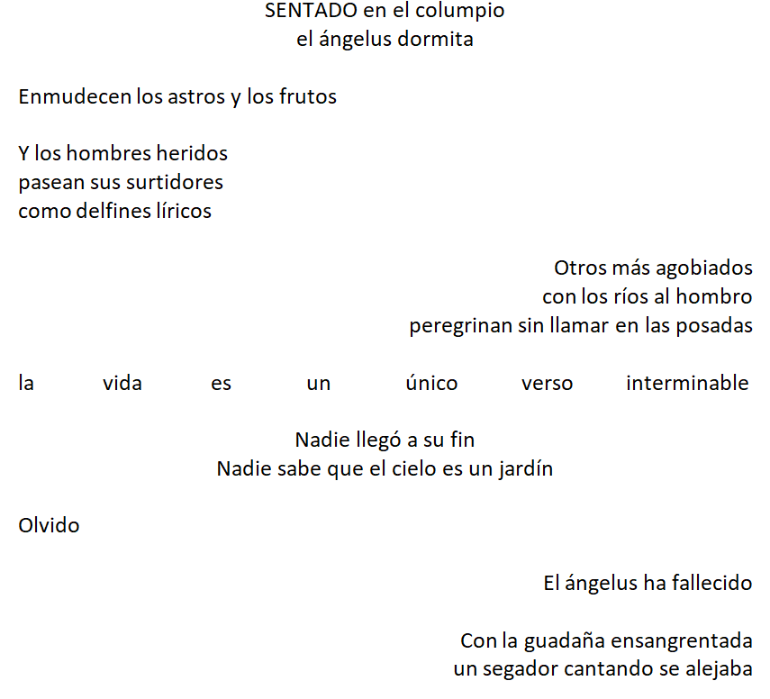
Gerardo Diego – Angelus (Imagen)

Slide 25
Las etapas de la evolución
1. hasta 1927
predomina la preocupación por la perfección técnica, la limpidez y la pureza
la sed de perfección formal lleva hacia los clásicos (Góngora) - el cultivo de estrofas tradicionales (G. Diego: Versos humanos, Alberti - Cal y canto, Cernuda - Égloga, elegía y oda, Jorge Guillén - Cántico (1928))
no se debe exagerar tal deshumanización. Lo humano había entrado por múltiples puertas (Bécquer, lírica popular...)
se deja sentir el influjo de las vanguardias: ultraísmo,
creacionismo, cubismo, futurismo

Slide 26
"La huella gongorina reforzaba la nitidez de frías perfecciones técnicas que señalan el destino de los primeros años de aquella generación. Góngora venía a favorecer el culto por la imagen, la ambición universal de nuestros anhelos de arte y el enorme intervalo que queríamos poner entre poesía y realidad." (Dámaso Alonso)

Slide 27
Jorge Guillén
Perfección (Cántico) Dokonalost
Queda curvo el firmamento, Compacto azul, sobre el día. Es el redondeamiento Del esplendor: mediodía. Todo es cúpula. Reposa, Central sin querer, la rosa, A un sol en cénit sujeta. Y tanto se da el presente Que al pie caminante siente La integridad del planeta. | Obloha se v křivce sklání, hutně modrá, nade dnem. Je to zaokrouhlování nádhernosti: poledne. Vše je klenba. Odpočívá růže, maně dostředivá, tkvíc v jakémsi zenitu. V tom skutečném slunce svítí tak, že v celistvosti cítí noha chodce planetu.

Slide 28
Las etapas de la evolución
2. 1927 - 1936
comienza a notarse cierto cansancio del puro formalismo - se inicia así el proceso de rehumanización
comienza una nueva época de la poesía espańola: "época de grito, de vaticinio, o de alucinación, o de lúgubre ironía. Una época de poesía trascendente, humana y apasionada." (Dámaso Alonso)
lo humano, e incluso lo social y lo político penetran de nuevo en la literatura, precisamente por los cauces de la expresión
surrealista
de forma más o menos activa, todos se mostraron partidarios de la República al estallar la guerra
el surrealismo y el neorromanticismo
los poetas alcanzan la plenitud de sus facultades

Slide 29
"¡Curioso destino el de mi generación! Salió a la vida (1920- 1927) como llena de pudores, con limitación de temas, como con miedo de expresar la pasión, con un sacro horror a lo demasiado humano, con muchas preocupaciones técnicas, con mucho miedo a las impurezas, desdén de lo sentimental. Pero aun en aquellos mismos versos, escarbando un poco, se encontraba la pasión que se quería ocultar. (...) Y la poesía, que no con entera razón se había tildado de poco humana, termina siendo apasionada, llena de ternura y no pocas veces frenética. Dios lleva a los niños por sus caminos misteriosos. Sí; los lleva de la mano."
(Dámaso Alonso)

Slide 30
"Al fin de ese segundo período aparece el demonio de la política, destino involuntario (¡y por tantos odiado!) del hombre moderno. No es que la generación se quiebre por causa de la política, sino que ésta distrae, lleva p or otro lado a algunos de los componentes. Sin eso, la vida misma, que impone más obligaciones y deberes, deja menos vagar para la sabrosa camaradería. Don Pedro Salinas, por ejemplo, es director de la Universidad Internacional de S an ta n d e r: es un hombre importante; hay que hacer cola para verle (aunque nunca se niega a uno de los amigos que quiere). Todos estamos más ocupados y de peor humor. Sólo Guillén (¡encantador Jorge!) puede permitirse el lujo de pasarse toda una mañana silbando una cancióncilla, mientras da vueltas por su habitación, y devana, y piensa, sus musarañas poéticas."
(Dámaso Alonso)

Slide 31
Las etapas de la evolución
3. Después de la guerra
en el agosto de 1936 Lorca fue fusilado por los sublevados
los demás (excepto Aleixandre, Dámaso Alonso y Gerardo Diego) parten a un largo exilio
el grupo se ha dispersado - cada cual sigue su rumbo, pero ninguno abandonará ya los caminos de una poesía entrañablemente humana
en España, la poesía deriva hacia un humanismo angustiado, de tonos existenciales, cuya muestra más intensa es Hijos de la ira de Dámaso Alonso (1944)

Slide 32
"En julio de 1936, muy pocos días antes de estallar la guerra, vi por última vez a Federico: nos leyó en el despacho de Eusebio Oliver La casa de Bernarda Alba. Tengo grabadas en la memoria las últimas palabras que le oí. Él, por su viaje, tenía prisa. Iba a salir antes que nosotros; estábamos en pie, en el vestíbulo, y hablábamos precisamente de uno de los muchos escritores que por entonces estaban ya entregados a actividades políticas. Lo que me dijo, casi al pie de la letra, fue esto (¡ah, pero falta su vivacidad, su mímica subrayadora!): „Yo nunca seré politico. Yo soy revolucionario, porque no hay un verdadero poeta que no sea revolucionario. No lo crees tú así?“ Metía en su idea a Dante, y a Gongora, y a Lope, y a Shakespeare, y a Cervantes...; hablaba del creador, de eso en que el poeta se parece a Dios, cuando con el poder de la palabra forja lo nuevo, lo inexistente, lo inaudito. Y remacho aún: „Pero político no lo seré nunca, !nunca!“
(Dámaso Alonso)

Slide 33
Dámaso Alonso
Insomnio (Hijos de la ira)
Madrid es una ciudad de más de un millón de cadáveres (según las últimas estadísticas). A veces en la noche yo me revuelvo y me incorporo en este nicho en el que hace 45 años que me pudro, y paso largas horas oyendo gemir al huracán, o ladrar los perros, o fluir blandamente la luz de la luna. Y paso largas horas gimiendo como el huracán, ladrando como un perro enfurecido, fluyendo como la leche de la ubre caliente de una gran vaca amarilla. Y paso largas horas preguntándole a Dios, preguntándole por qué se pudre lentamente mi alma, por qué se pudren más de un millón de cadáveres en esta ciudad de Madrid, por qué mil millones de cadáveres se pudren lentamente en el mundo. Dime, ¿qué huerto quieres abonar con nuestra podredumbre? ¿Temes que se te sequen los grandes rosales del día, las tristes azucenas letales de tus noches?

Slide 34
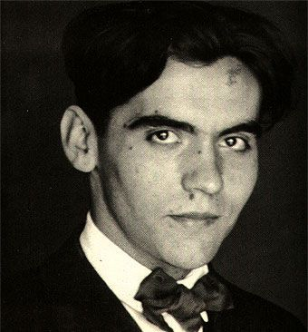
Federico García Lorca
poeta y dramaturgo
nació en Fuentevaqueros (Granada) en 1898
en Granada inició las carreras de Letras y Derecho (sólo terminaría la segunda)
apasionado por música y folclore andaluz
en 1919 se instala en la Residencia de Estudiantes, en Madrid
1929-1930 – vive en Nueva York (Poeta en Nueva York)
en 1932 funda La Barraca, grupo teatral universitario
fue asesinado a comienzos de la guerra civil

Slide 35
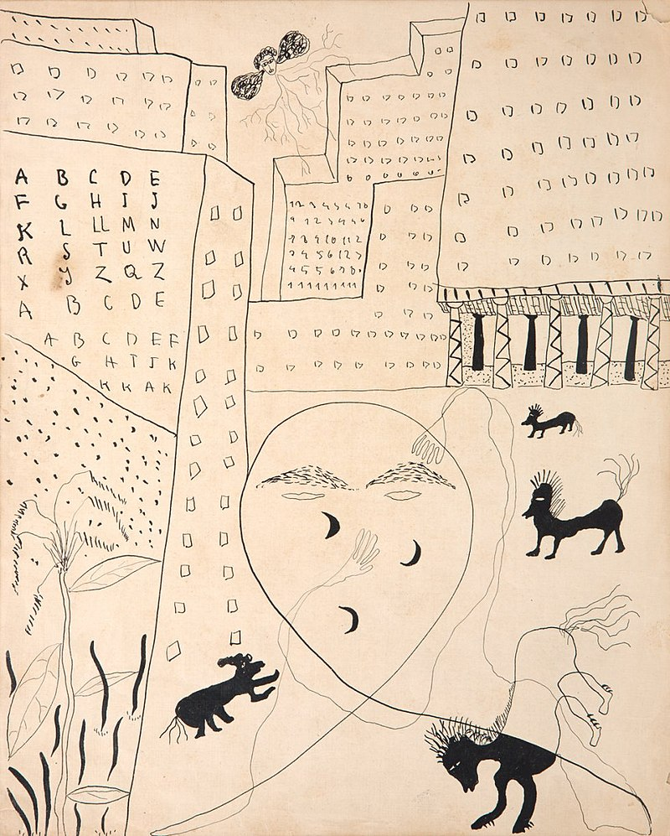
Federico García Lorca
Obra poética:
Libro de poemas (1921)
Canciones (1927)
Poema del Cante Jondo (1931)
Romancero gitano (1928)
Poeta en Nueva York (escrito entre 1929 y 1930, publicado en 1940)
Diwán del Tamarit (1940)
Llanto por Ignacio Sánchez Mejías (1935)
Sonetos del amor oscuro

Slide 36
Federico García Lorca
Canción del jinete (Canciones)
Córdoba. Lejana y sola. Jaca negra, luna grande, y aceitunas en mi alforja. Aunque sepa los caminos yo nunca llegaré a Córdoba. Por el llano, por el viento, jaca negra, luna roja. La muerte me está mirando desde las torres de Córdoba. | ¡Ay qué camino tan largo! ¡Ay mi jaca valerosa! ¡Ay que la muerte me espera, antes de llegar a Córdoba! Córdoba. Lejana y sola.

Slide 37
Extraňa atmosféra de su poesía: "ambiente, al parecer, natural, con escenas y gentes del pueblo perfectamente reconocibles; pero está el aire como trémulo de presentimiento y amenaza: súrcanlo aves de misterioso agüero, rápidas metáforas. (…) La función de esas metaforas no es decorativa, sino significante, reveladora. Son anunciadoras de lo desusado, de lo misterioso, que este mundo poético tiene en su fondo, y que cobrando formas de personaje o hecho, caerá sobre el escogido a la hora fatal. Avisan una inminencia, de un algo que se prepara en lo que va a venir, inexorable. Y es que el reino poético de Lorca, luminoso y enigmático a la vez, está sometido al imperio de un poder único y sin rival: la Muerte. Ella es la que se esconde, y aguarda su momento, detrás de las acciones más usuales, en los lugares donde nadie la esperaría. Tiene escrito el poeta: „La muerte / entra y sale / y sale y entra / la muerte.“ Lo aplica a una taberna: pero cumple extenderlo a la vida entera de los humanos, a la representación de la existencia del hombre!" (Pedro Salinas)

Slide 38
Influencia de canciones populares
„Cómo retumban los remos, madre, en el agua!“ "Tres hojitas, madre, tiene el arbolé, la una en la rama, las dos en el pie, las dos en el pie, las dos en el pie. Arbolito verde secó la rama, debajo del puente retumba el agua, retumba el agua, retumba el agua." | „Dejadme subir al menos hasta las altas barandas, ¡dejadme subir!, dejadme hasta las verdes barandas. Barandales de la luna por donde retumba el agua.“ (Romance sonámbulo)

Slide 39
Romancero gitano
Según Pedro Aullón de Haro: "la madura densidad del Romancero gitano, su velada e inteligente asimilación de la experiencia linguistica modernista y vanguardista sobre una base de reestructuración tópico-folklórica aplicada a un fino primitivismo especiosamente sexualizado, dio como resultante un libro que impresiona por la audacia y la profunda brillantez de un discurso andalucista, poblado de fuerzas elementalistas y de real o idealizada gitanería, capaz de ofrecer al lector espaňol una nueva y deslumbrante posibilidad redescubridora de sustratos de su propia cultura, y al de otras lenguas el mistérico atractivo poético, cuando menos arduamente exótico en el peor de los casos."

Slide 40
Rubén Darío Rafael Alberti
Yo soy aquel Si mi voz muriera en tierra
Yo soy aquel que ayer no más decía el verso azul y la canción profana, en cuya noche un ruiseñor había que era alondra de luz por la mañana. El dueño fui de mi jardín de sueño, lleno de rosas y de cisnes vagos; el dueño de las tórtolas, el dueño de góndolas y liras en los lagos; y muy siglo diez y ocho y muy antiguo y muy moderno; audaz, cosmopolita; con Hugo fuerte y con Verlaine ambiguo, y una sed de ilusiones infinita. | Si mi voz muriera en tierra, llevadla al nivel del mar y dejadla en la ribera. Llevadla al nivel del mar y nombradla capitana de un blanco bajel de guerra. ¡Oh mi voz condecorada con la insignia marinera: sobre el corazón un ancla y sobre el ancla una estrella y sobre la estrella el viento y sobre el viento la vela!
(RAFAEL ALBERTI recita "Yo soy aquel - Marinero en Tierra" - YouTube

Slide 41
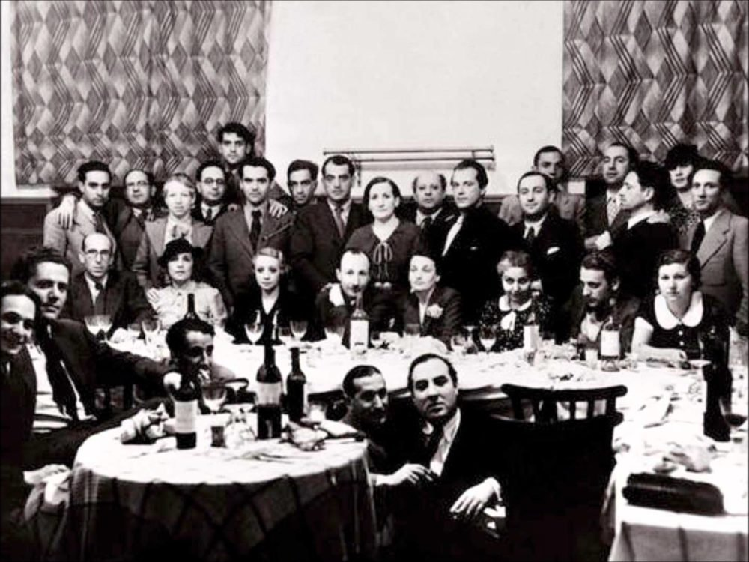

Slide 42
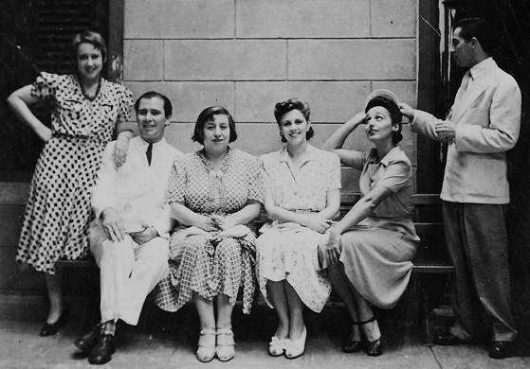

Slide 43
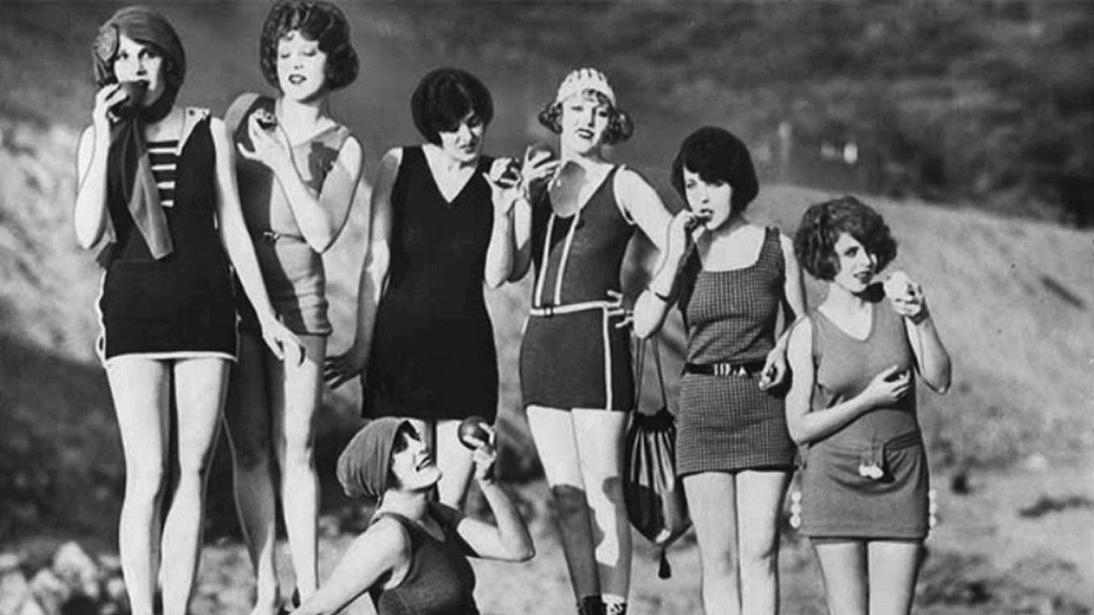
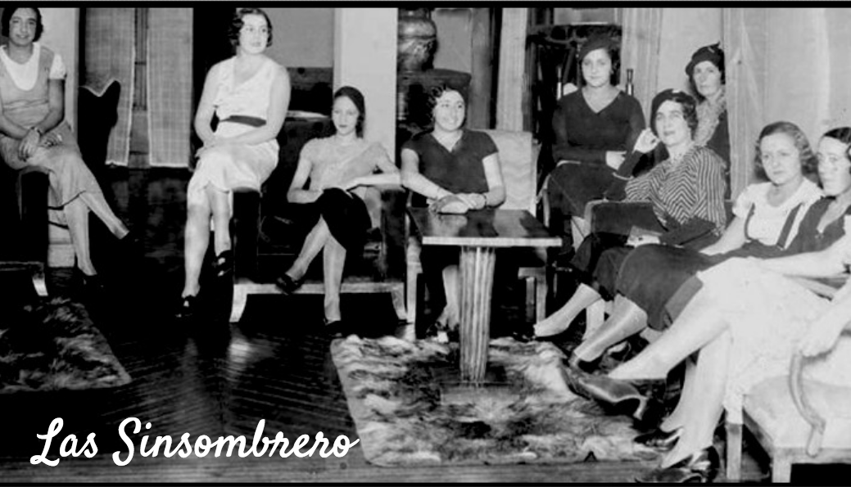
Las Sinsombrero

Slide 44
Las Sinsombrero
El sinsombrerismo - actitud transgresora para hombres y mujeres:
- rompe con la norma
- libera las ideas y las inquietudes
la mujer se siente liberada, independiente - siente la necesidad vital de salir del espacio privado para irrumpir en la esfera pública
son las mujeres que irrumpen en el espacio público en un intento de:
conquistar territorios reservados exclusivamente para el varón:
vestían ropa masculina, cortes de pelo masculino a lo garçon
participaban en tertulias,
practicaban deportes,
salían a la calle sin sombrero,
se disfrazaban de hombre para poder acceder a espacios donde solo se le permitía el acceso a hombres

Slide 45
Las Sinsombrero
Marga Gil Roësset - escultora, ilustradora y poeta Rosa Chacel - escritora Josefina de la Torre (Las Palmas de Gran - poeta y actriz Ernestina de Champourcín - poeta María Zambrano - filósofa | Concha Méndez - escritora María Teresa León - escritora Maruja Mallo - pintora Carmen Conde - escritora Elisabeth Mulder - escritora

Slide 46
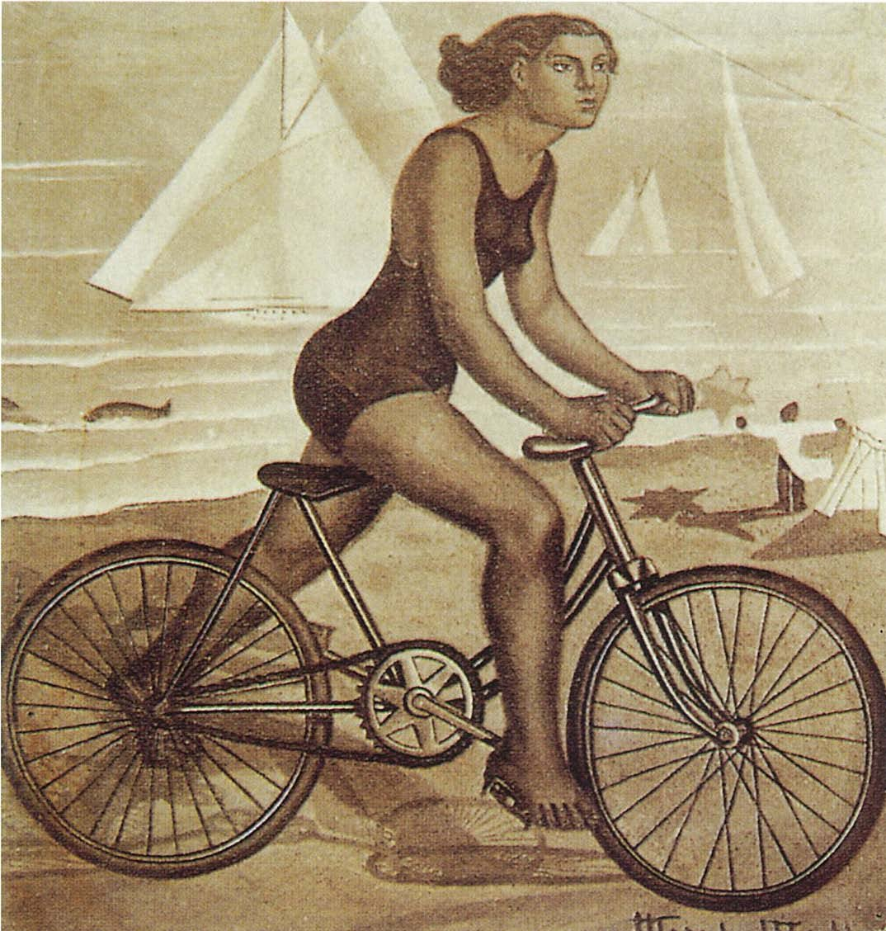
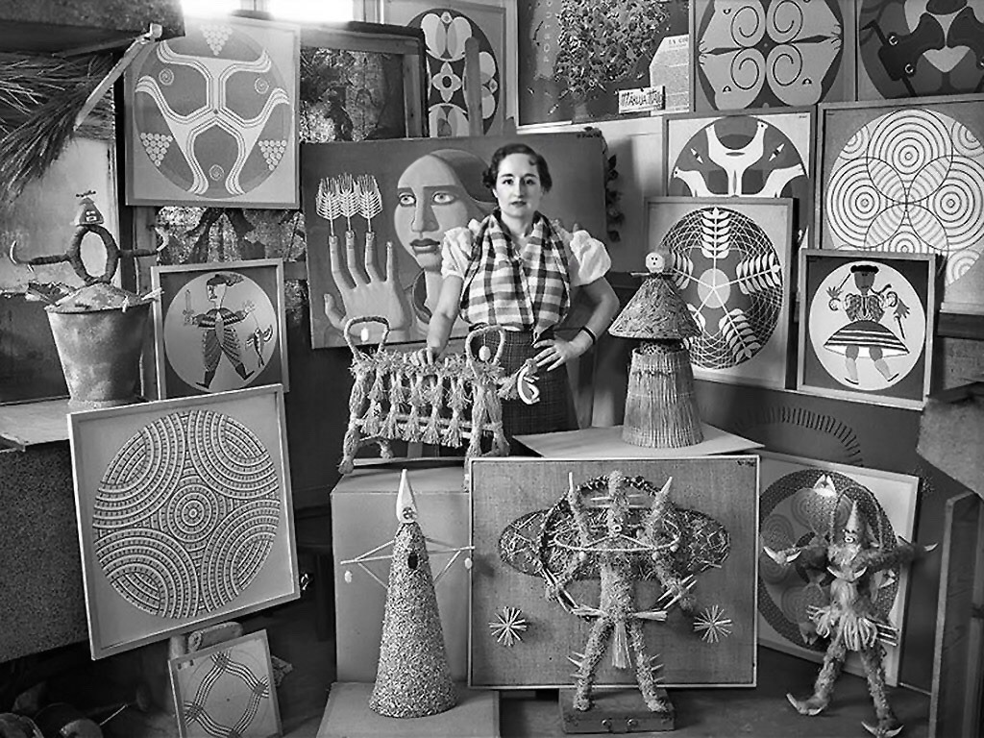
Maruja Mallo

Slide 47
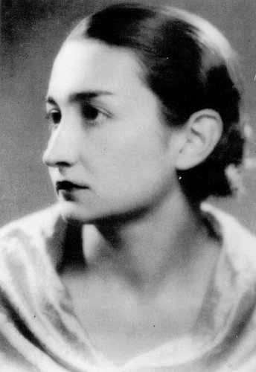
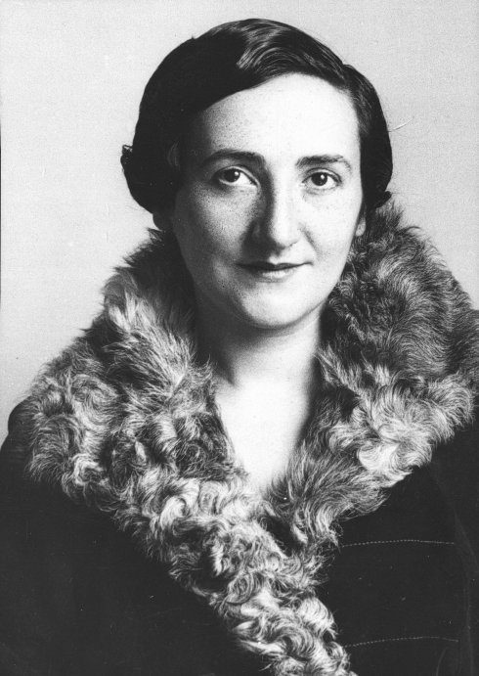
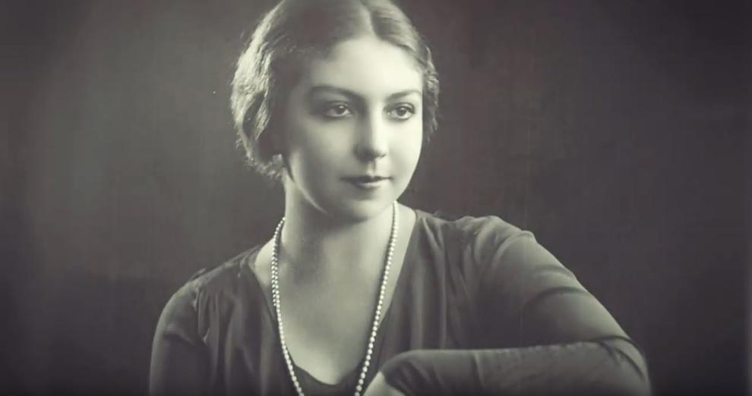
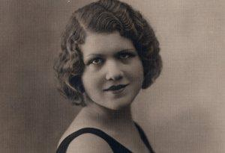
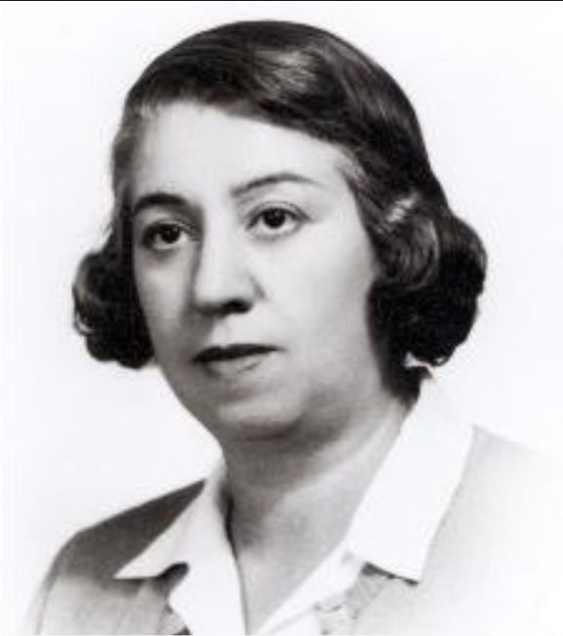
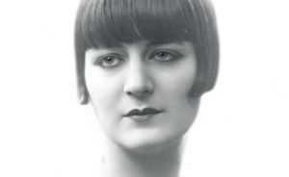
Las Sinsombrero
escritoras, pintoras, filósofas, actrices...

Slide 48
Ernestina de Champourcín
La voz en el viento
Yo soy aquel
¡Encaramada al viento! Gritando hasta soltar la rienda de mis voces… Sin látigo ni espuela, con la única fuerza de este clamor lanzado a cumbres inholladas, con el apoyo efímero de un soplo vagabundo sin base ni raíz. | Galoparé adherida al filo de los tiempos y colmará mi grito vacíos insondados. ¡Erguida sobre el lomo de todo lo inestable, derrumbaré certezas en nombre del azar!

Slide 49
Elisabeth Mulder
Movilidad (Sinfonía en rojo)
No quiero ser lago ni estanque cerrado, no quiero ser parque ni huerto murado, quiero ser errante, inquieta simiente, y arroyo de clara, de libre corriente. Quiero ser la nube que escapa, distante, quiero ser el leve pétalo ambulante, quiero ser la brisa caprichosa y loca; no quiero ser árbol, no quiero ser roca.

